Slide 1
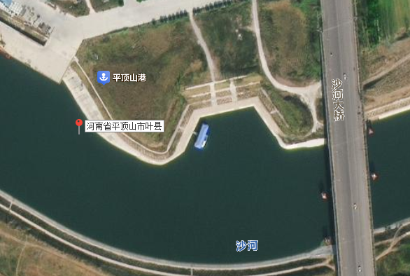
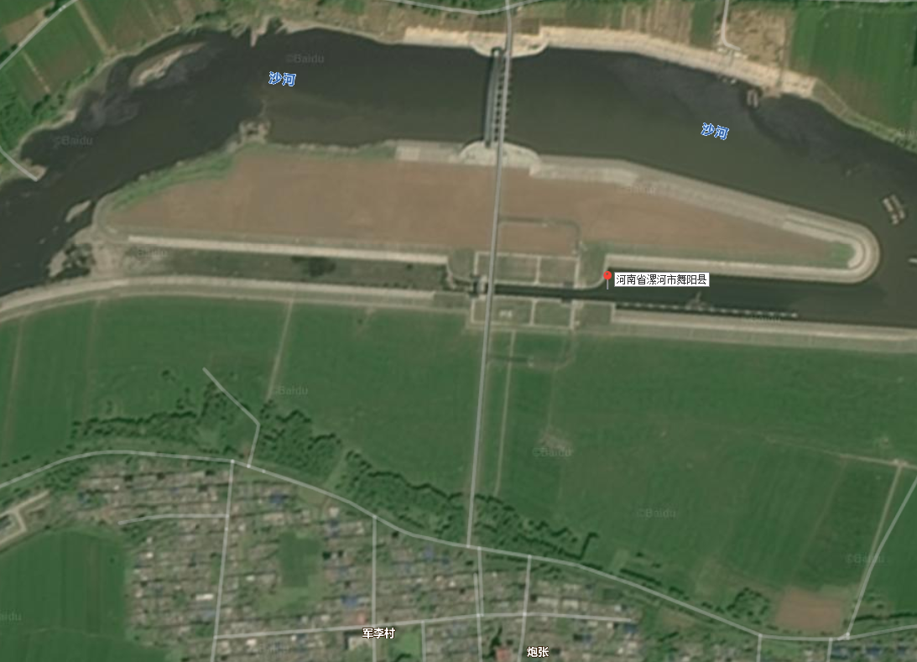
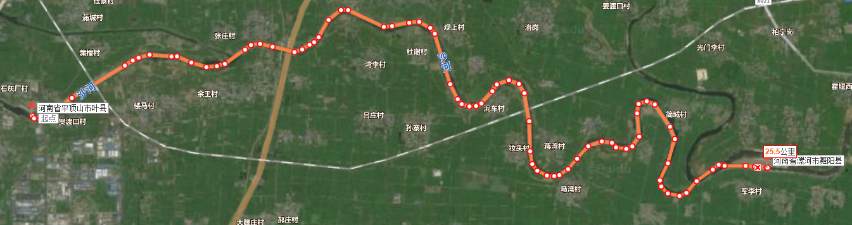
平顶山港-军李船闸
平顶山港
军李船闸
25.5km

Slide 2
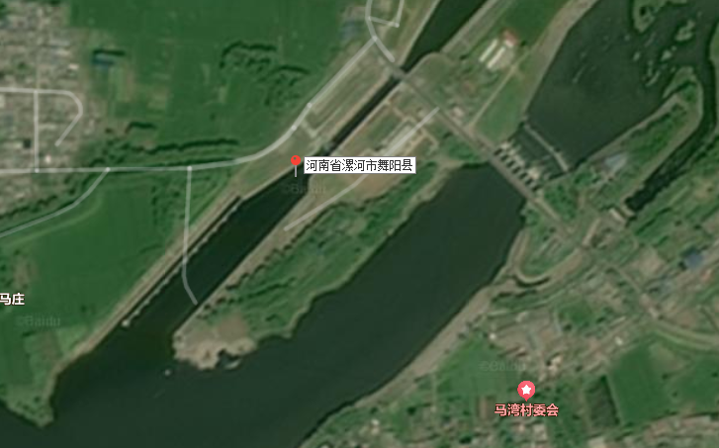
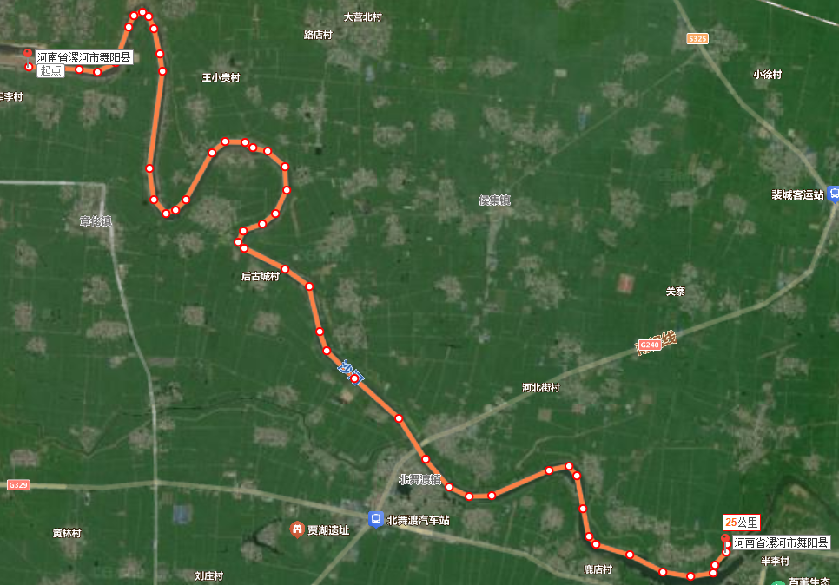
军李船闸-马湾船闸
军李船闸
马湾船闸
25km

Slide 3
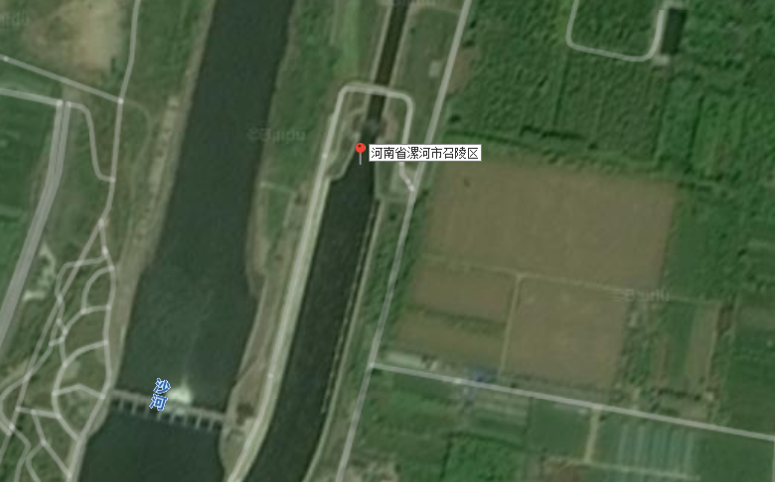
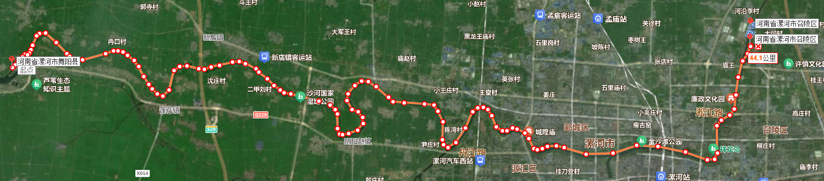
马湾船闸-漯河船闸
马湾船闸
漯河船闸
44.1km

Slide 4
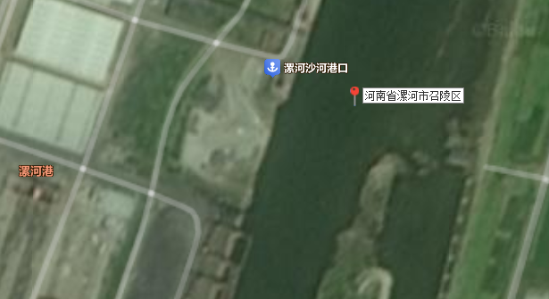
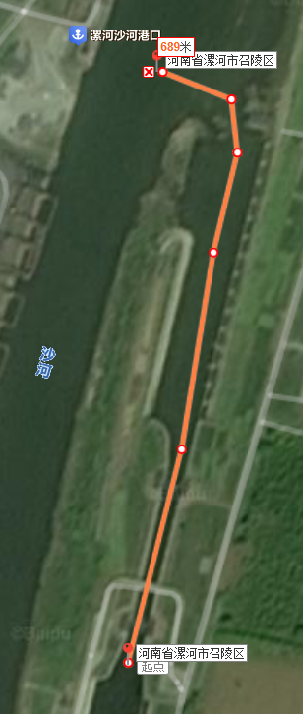
漯河船闸-漯河港
漯河船闸
漯河港
689m

Slide 5
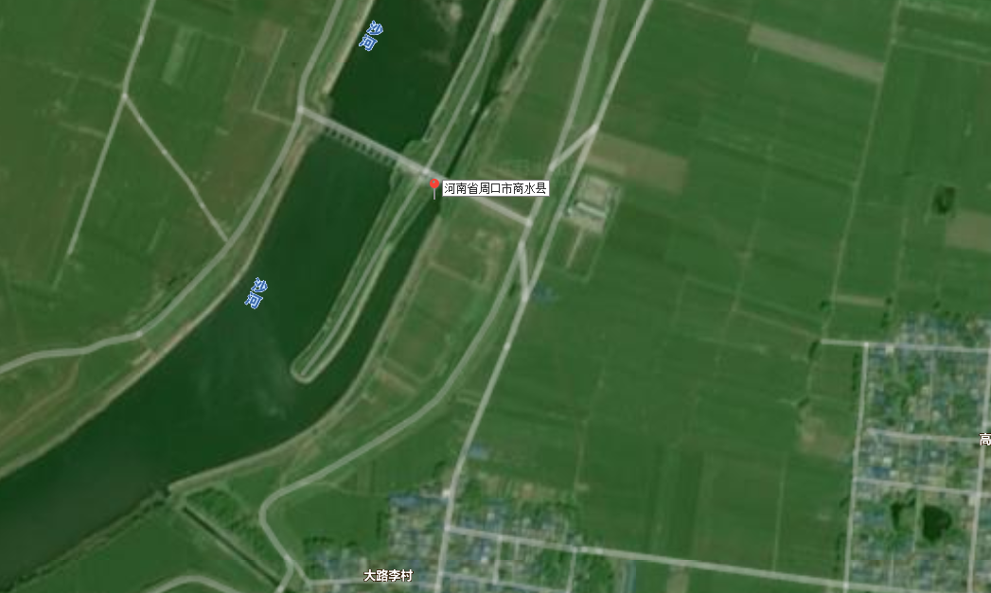
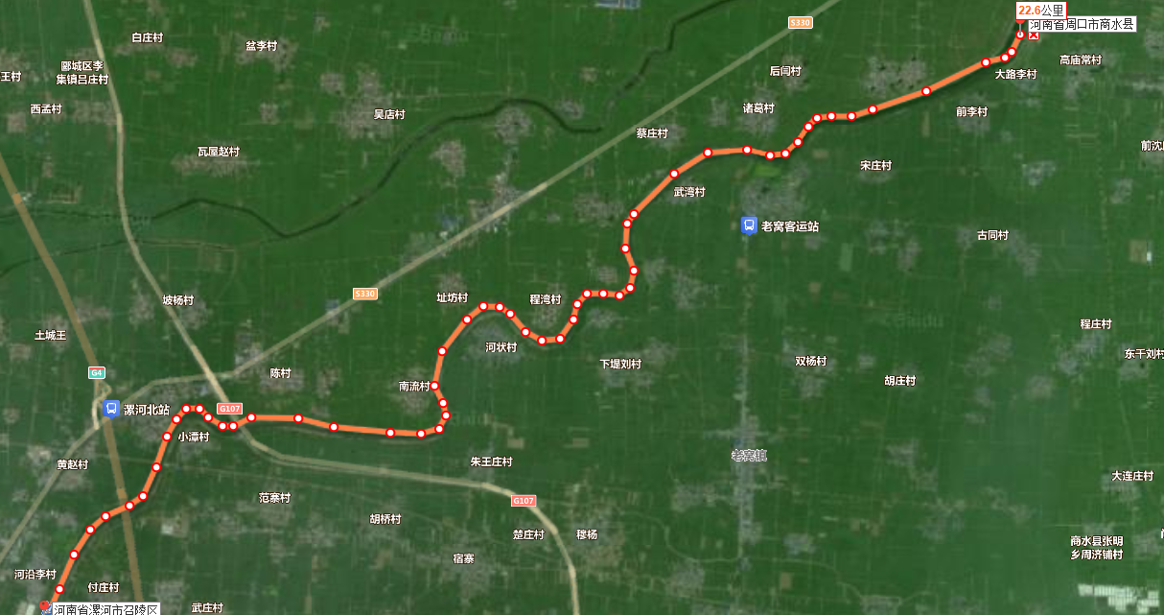
漯河港-大路李船闸
大路李船闸
漯河港
22.6km

Slide 6
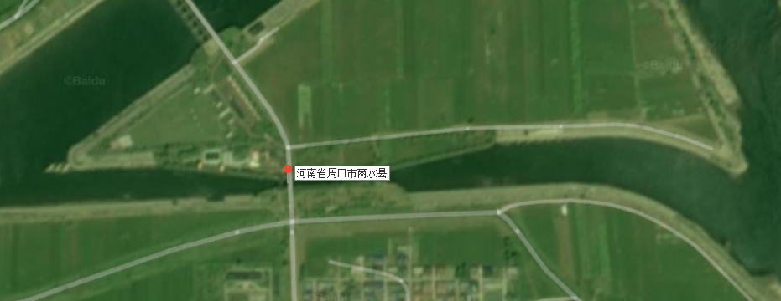
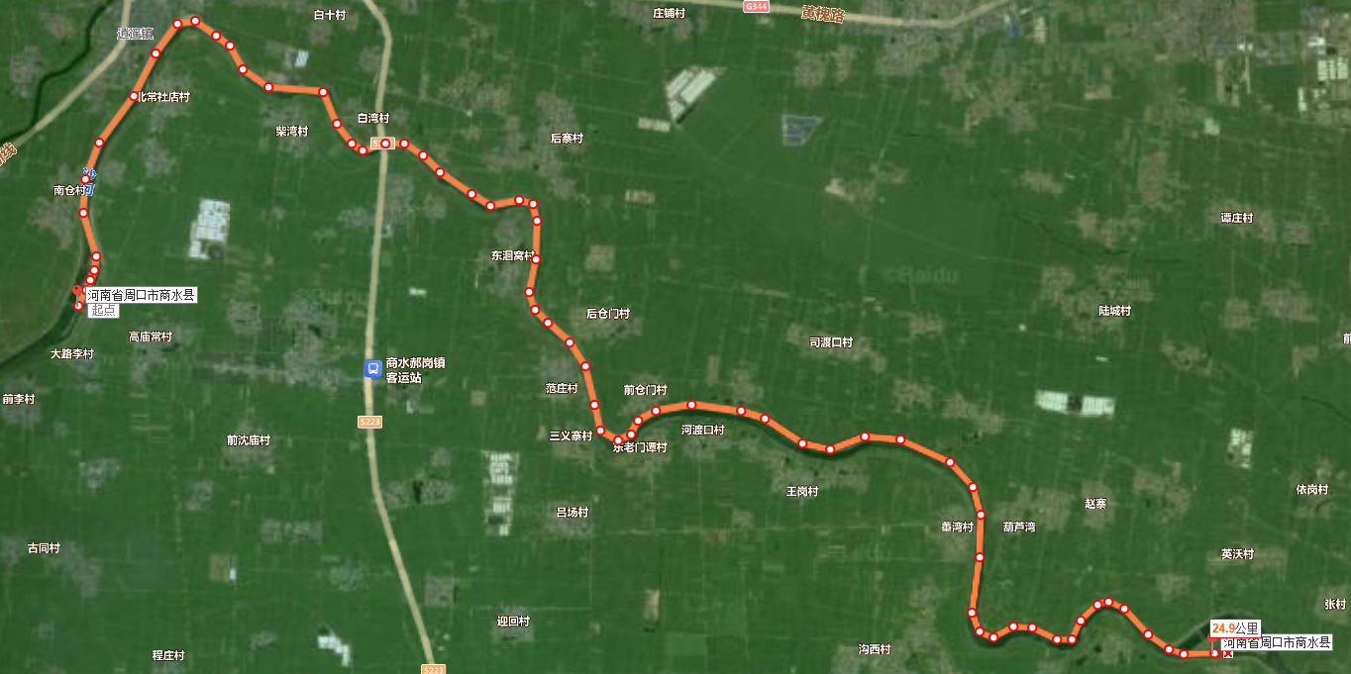
大路李船闸-葫芦湾船闸
大路李船闸
葫芦湾船闸
24.9km

Slide 7
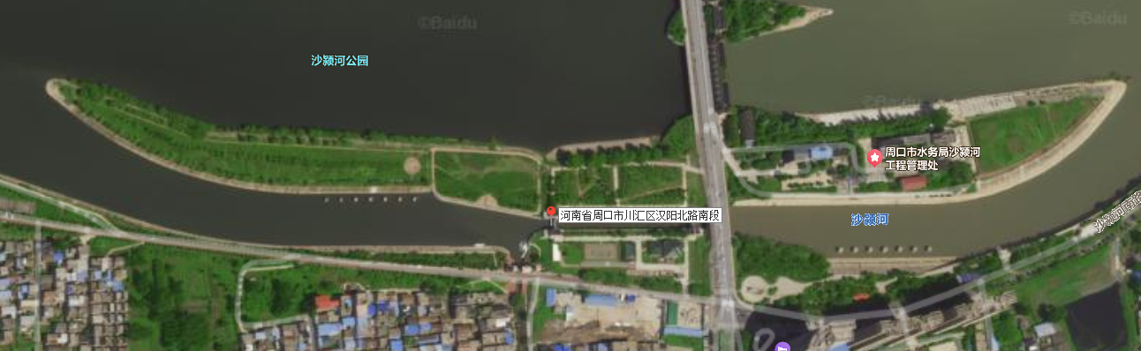
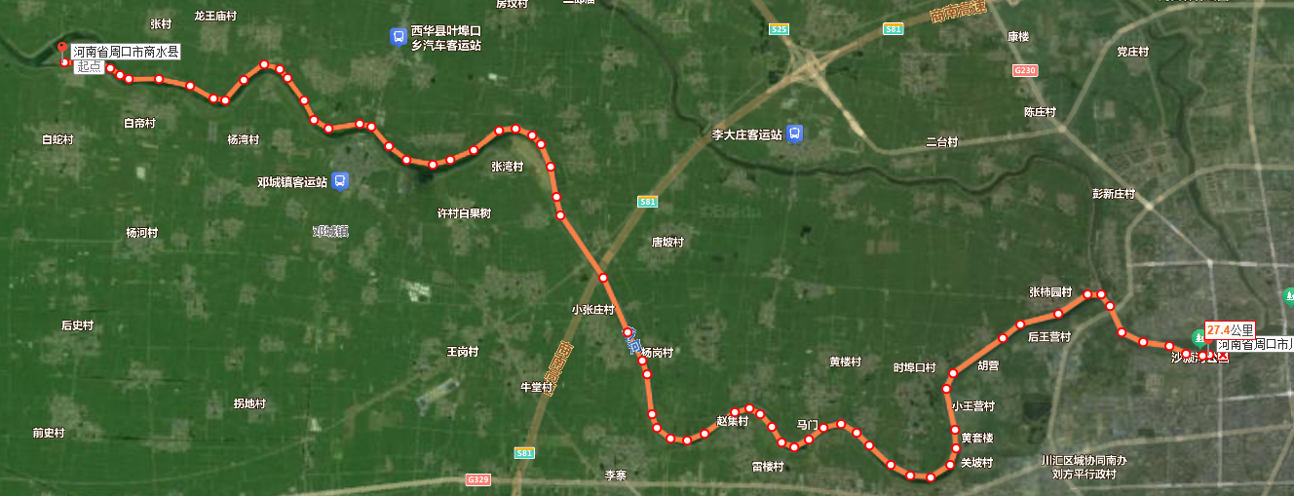
葫芦湾船闸-周口船闸
葫芦湾船闸
周口船闸
27.4km

Slide 8
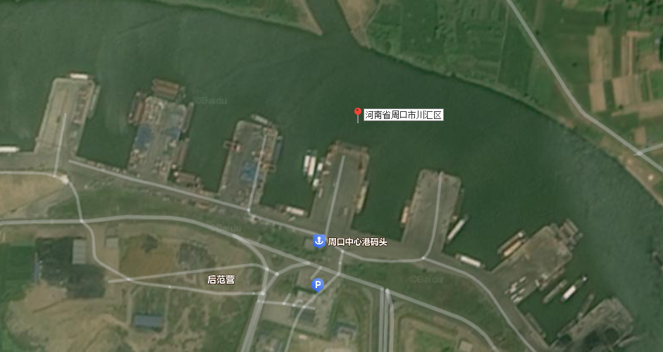
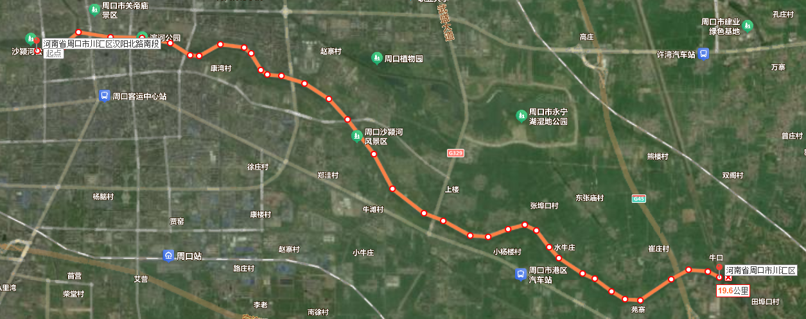
周口船闸-周口港
周口港
周口船闸
19.6km

Slide 9
总结
25.5km
25km
44.1km
689m
22.6km
24.9km
27.4km
19.6km
航段1
航段2
航段3
航段4
航段5
航段6
航段7
航段8
平顶山港
军李船闸
马湾船闸
漯河船闸
漯河港
大路李船闸
葫芦湾船闸
周口船闸
周口港

